Slide 1
Software Architecture Documentation
3팀 – 강주영 김지수 문혁주 이은무 이한빈 정영모

Slide 2
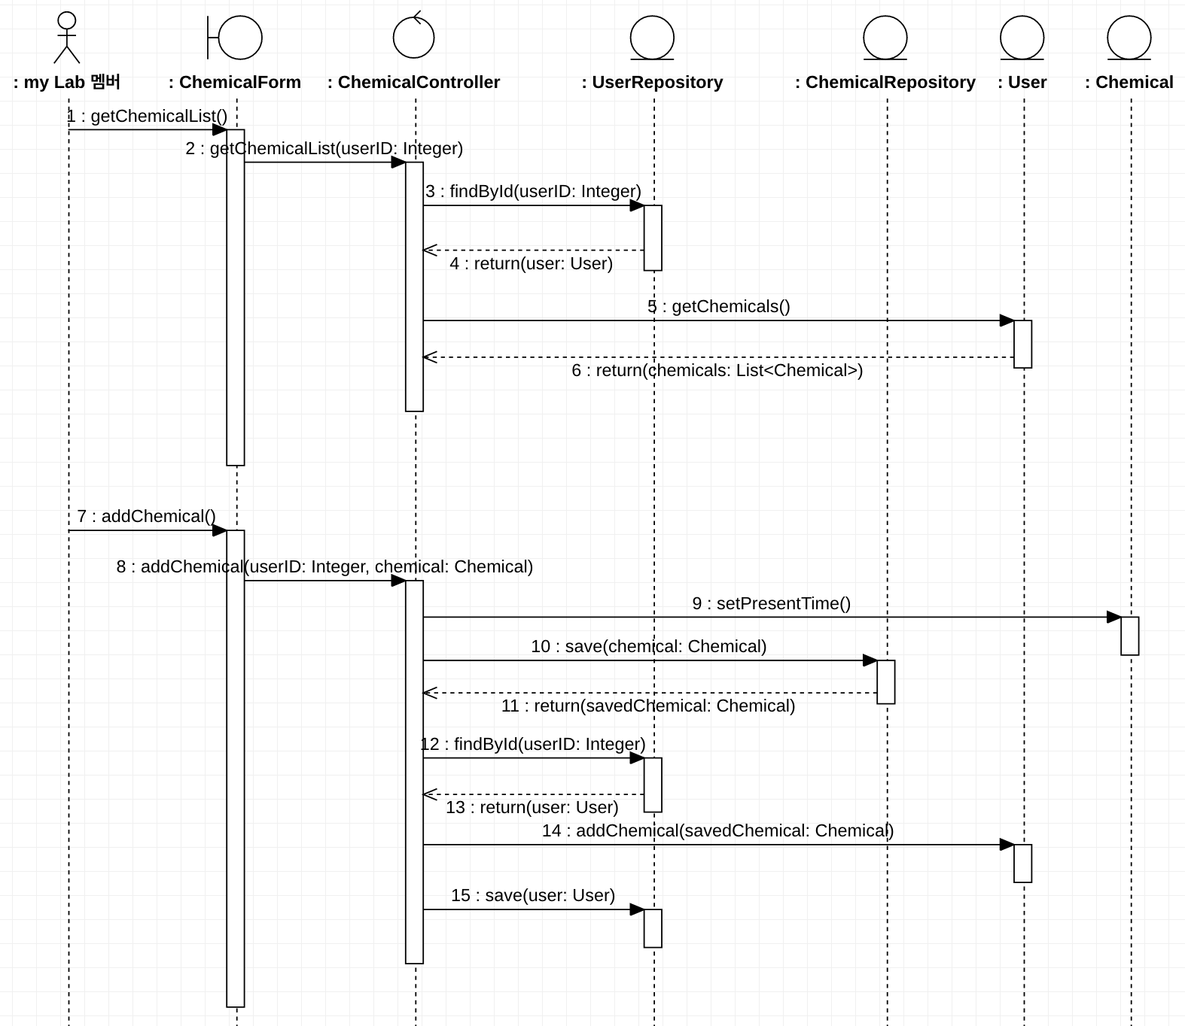
Sequence

Slide 3
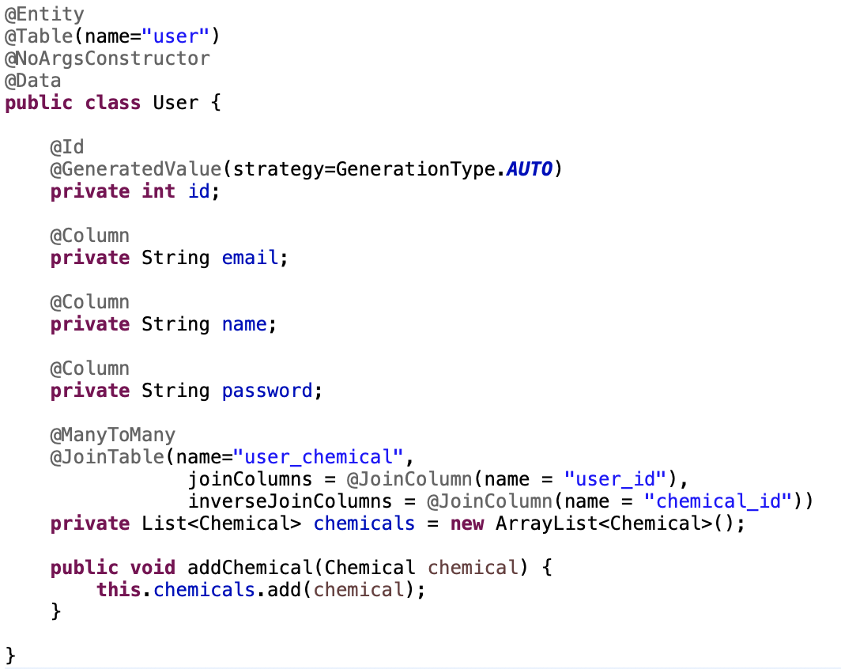
Entity Class
@Entity 어노테이션이 적용된 클래스 -> 이 클래스의 속성들로 이루어진 데이터베이스 테이블이 자동으로 생성되고, 이 클래스의 인스턴스 하나는 테이블의 행 하나와 매핑된다
id, email, name, password와 같은 클래스의 속성들은 테이블의 속성(열)에 해당된다
user 테이블의 모든 데이터베이스 질의는 이 클래스의 인스턴스를 입력으로 받고, 결과값 또한 인스턴스이다
@ManyToMany 어노테이션을 통해 user와 chemical 테이블 간의 다대다 관계를 맺어 주었다
모든 로직은 entity 클래스에 포함 되고 control class에서 해당 메소드를 호출하게 된다

Slide 4
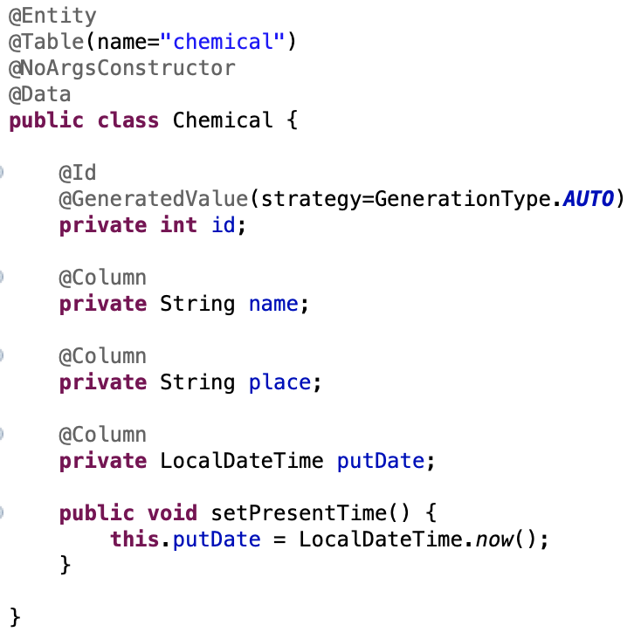
Entity Class
@Entity 어노테이션이 적용된 클래스 -> 이 클래스의 속성들로 이루어진 데이터베이스 테이블이 자동으로 생성되고, 이 클래스의 인스턴스 하나는 테이블의 행 하나와 매핑된다
id, email, name, password와 같은 클래스의 속성들은 테이블의 속성(열)에 해당된다
user 테이블의 모든 데이터베이스 질의는 이 클래스의 인스턴스를 입력으로 받고, 결과값 또한 인스턴스이다
@ManyToMany 어노테이션을 통해 user와 chemical 테이블 간의 다대다 관계를 맺어 주었다
모든 로직은 entity 클래스에 포함 되고 control class에서 해당 메소드를 호출하게 된다

Slide 5
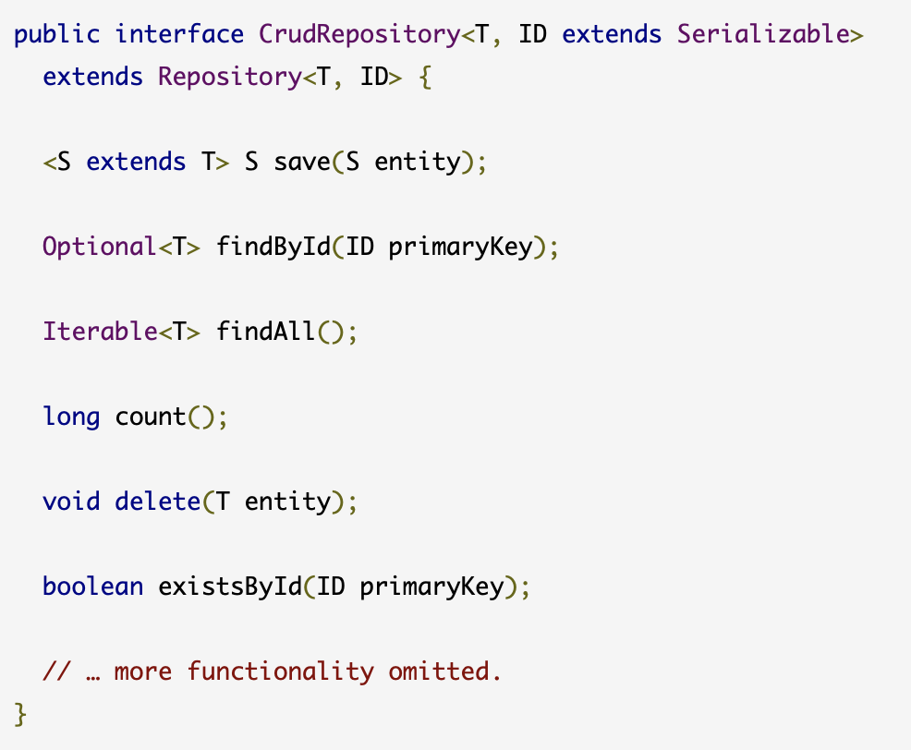
CrudRepository Interface
CrudRepository 인터페이스를 통해 데이터베이스의 모든 질의를 수행할 수 있다.
save, delete와 같은 메소드는 이미 정의되어 있으므로, 바로 사용 가능하다
정해진 규칙에 따라 메소드를 정의만 해 주면(구현 안해도 됨) 쿼리를 작성 하지 않고도 모든 질의를 수행 가능하다
예를 들어 findByEmail이라는 메소드를 정의 해 주면, 테이블의 속성 중 해당 email 값을 가지고 있는 튜플을 리턴해준다 (매개변수와 결과값 모두 entity class의 인스턴스)

Slide 6
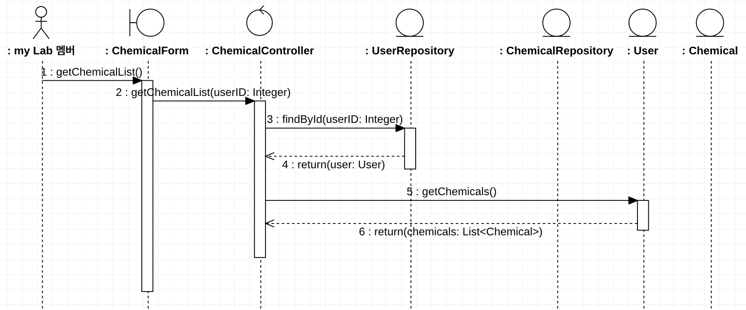
화학 약품 리스트 불러오기

Slide 7
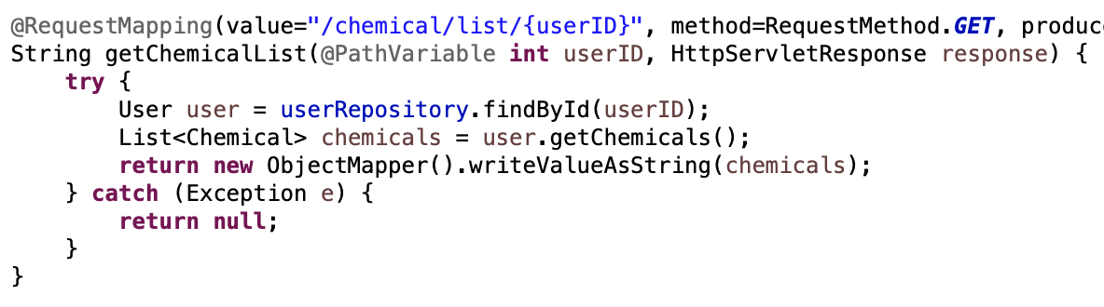
Implementation (Control Class)
요청과 함께 해당 유저의 id(userID)를 받는다
userRepository의 findByID 메소드를 호출해 해당 유저의 User 클래스 인스턴스를 리턴받는다.
user 인스턴스 안에는 chemicals라는 속성으로 유저가 추가한 모든 화학약품들의 리스트가 존재한다. (Chemical 클래스의 리스트)
getter를 통해 chemicals를 요청의 결과로 돌려준다.

Slide 8
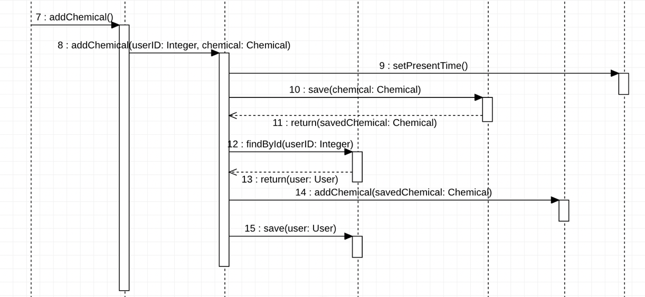
화학 약품 추가하기

Slide 9
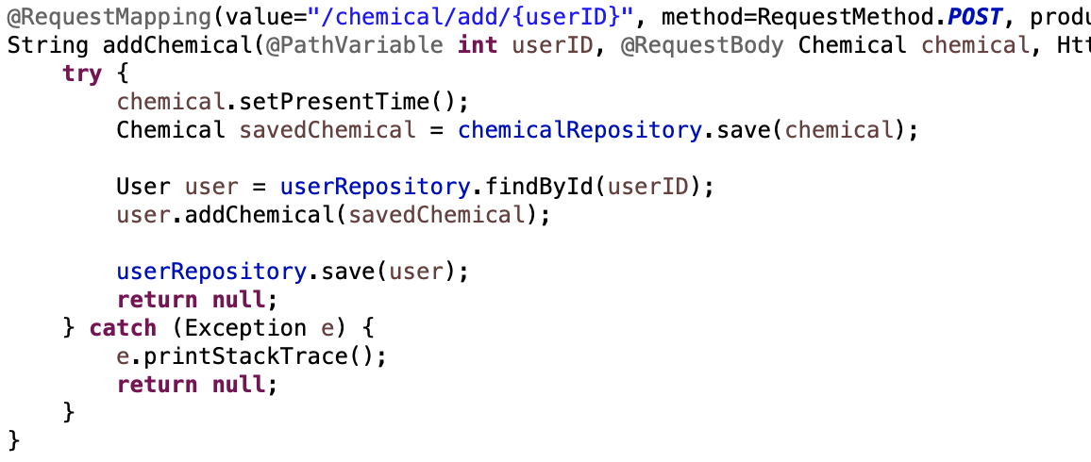
Implementation (Control Class)
요청과 함께 해당 유저의 id(userID)와 화학약품의 이름, 화학약품이 보관될 장소를 받는다. 이 때, 화학약품의 이름은 name이라는 이름으로, 장소는 place란 이름으로 Chemical 클래스의 인스턴스로 매핑되어 들어온다.
Chemical 클래스의 setPresentTime 메소드를 통해 현재 시간을 등록해준다.
chemicalRepository의 save 메소드를 통해 화학 약품을 등록 해 주고, primary key(id)가 포함된 savedChemical을 리턴받는다.
userRepository의 findByID 메소드를 통해 유저를 찾아주고, 해당 유저의 chemicals에 savedChemical을 추가 해 준다.
user를 저장 해 주면, user와 chemical 간의 relationship 또한 저장 된다.

